Slide 1
Grupparbete – Väder och klimat
Ämnesplan Fysik 1:
CI: ”Ställningstaganden i samhällsfrågor utifrån fysikaliska förklaringsmodeller, till exempel frågor om hållbar utveckling.”
Kunskapskrav: ”Eleven diskuterar utförligt frågor som rör fysikens betydelse för individ och samhälle. I diskussionerna för eleven fram välgrundade argument och redogör utförligt för konsekvenser av något tänkbart ställningstagande.”

Slide 2
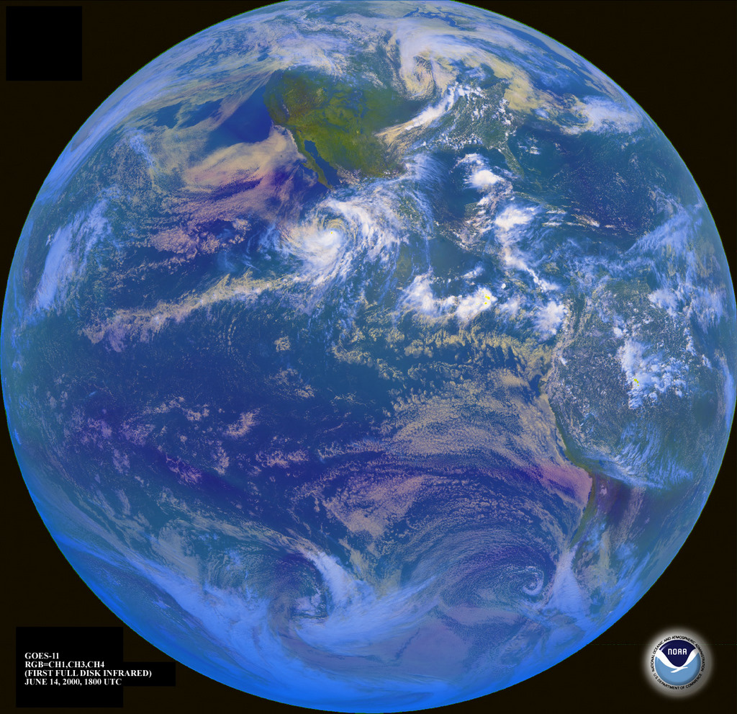
14°C

Slide 3
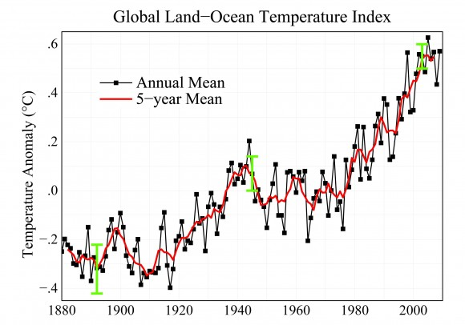
Trender
Från Nasa:

Slide 4
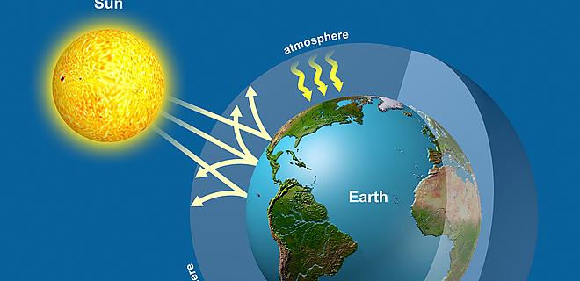
Växthuseffekten
Växthusgaser gör att värme som skulle ha studsat ut i rymden
återstrålar tillbaka till jorden.

Slide 5
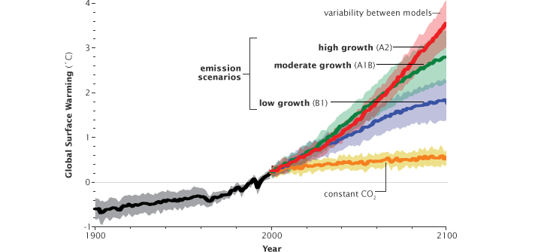
Förutsägelser
Vilka utsläpp och växthusgaser har vi?
Koldioxid, metan, vattenånga m.fl
Nasa:

Slide 6
Välj rätt källor
NASA, WHO, IPCC - statsfinansierade
World Climate Report – av Western Fuels Organisation

